Slide 1
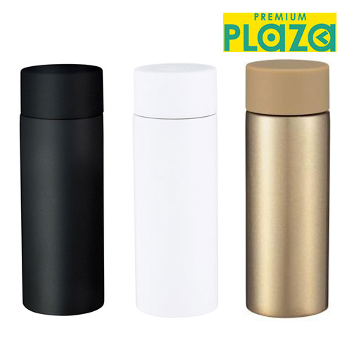
ピンク
【提案書】
真空ステンレス ポケットボトル
特徴
子供用やシニア用としても活用でき、ちょっとしたお散歩用などにも手軽に使えることから昨今人気の高い、120mlサイズのポケットボトル。ブラックとホワイト、シャンパンゴールドの3色展開から選択可能です。
納期
納期スペース
仕様
素 材：本体/ステンレス、蓋/ポリプロピレン、パッキン/シリコーンゴム
サ イ ズ：直径4.5cm 高さ13.2cm
重 量： 102g
包 装：化粧箱入り
備 考：ブラック・ホワイト・シャンパン
お見積
お見積りスペース

